Slide 1
Mujeres griegas importantes
Ana Isabel Esteban Fernández

Slide 2
Hipatia de Alejandría (355/370 – 415/416)
Primera mujer que contribuye al desarrollo de las matemáticas
Escribió sobre geometría, álgebra y astronomía y fue quien inventó el densímetro (instrumento que mide la densidad de un líquido)
Se dedicó a enseñar en la escuela platónica de Alejandría matemáticas y la filosofía neoplatónica.
Fue asesinada por un grupo de fanáticos, golpeada con tejas hasta descuartizarla y cuyos restos fueron paseados hasta el Cinareo donde los incineraron.

Slide 3
Aspasia de Mileto (470-400)
Además de ser la esposa de Pericles, colaboraba de manera estrecha con él, por ello los poetas cómicos la acusaban de ser quien iniciaba la mayoría de las guerras que vivió Atenas
Fue profesora de retórica, alabada por grandes autores como Platón o Plutarco, y a pesar de que se tenía la creencia de que los hombres gobernaban por encima de todo, Pericles le pedía consejo haciéndola participe de asuntos de gran importancia y participar en reuniones con grandes pensadores de la época.

Slide 4
DIOTIMA DE MANTINEA (V a.C)
Filósofa y sacerdotisa que enseñó a Sócrates en el siglo V, por tanto sus ideas son el inicio del concepto de amor platónico.
Aparece en el Banquete de Platón: se menciona su figura cuando llega el momento de que Sócrates hace su elogio del amor, señalando que va a repetir las palabras que Diotima le había dicho acerca del amor.

Slide 5
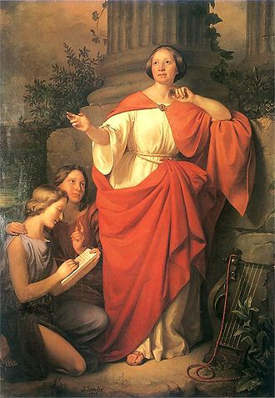
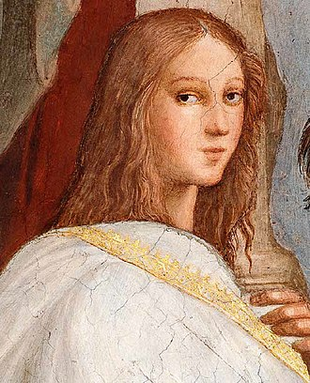
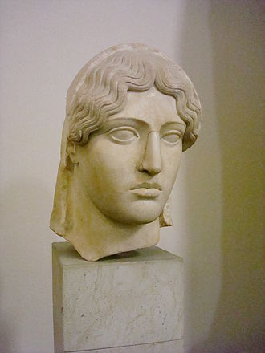
DIOTIMA
HIPATIA
ASPASIA

